Slide 1

Translating Text Types
By: Dr. Naji Ibrahim Al-Arfaj
Educator. Author. Translator.
King Faisal University
Deanship of E-Learning and Distance Education
1

Slide 2
Lecture ( 12)
Electronic Translation of Texts
Part 1

Slide 3
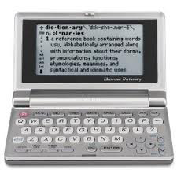
Electronic Translation of Texts
- Electronic Dictionaries

Slide 4
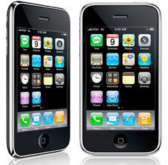
Electronic Translation of Texts
- Mobiles / i-phones

Slide 5
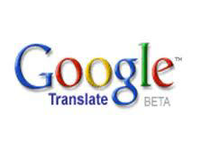
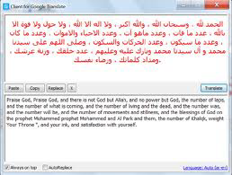
Electronic Translation of Texts
- Google Translate

Slide 6
Electronic Translation of Texts
- Google Translate
Applications ( Let us go to …)
Samples on:
* Media (newspapers)
* Education

Slide 7
الترجمة الإلكترونية للنصوص
تؤكد الأبحاث والدراسات المتخصصة بأن الترجمة الإلكترونية لا يعتمد عليها في دقة المعنى أو انسيابية الأسلوب وتجانسه. بل حتى المكاتب والمؤسسات والمواقع الإلكترونية التجارية ( ذات المصداقية ) التي تقوم بتقديم هذه الخدمة تبين ما يلي: " المترجم الإلكتروني لن ينتج ترجمة تامة... إنه ليس بديلا عن المترجم البشري المتمكن ".
Electronic Translation of Texts
“The Electronic Translator will not produce a perfect translation. In most cases it should adequately convey the general sense of the original; however, it is not a substitute for a competent human translator.”

Slide 8

بحمد الله

